Slide 1

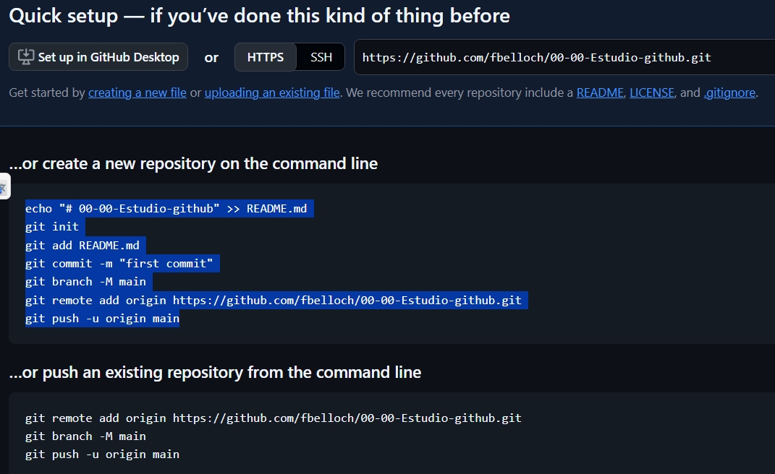
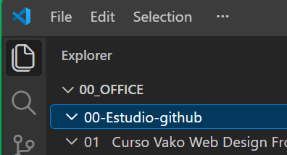
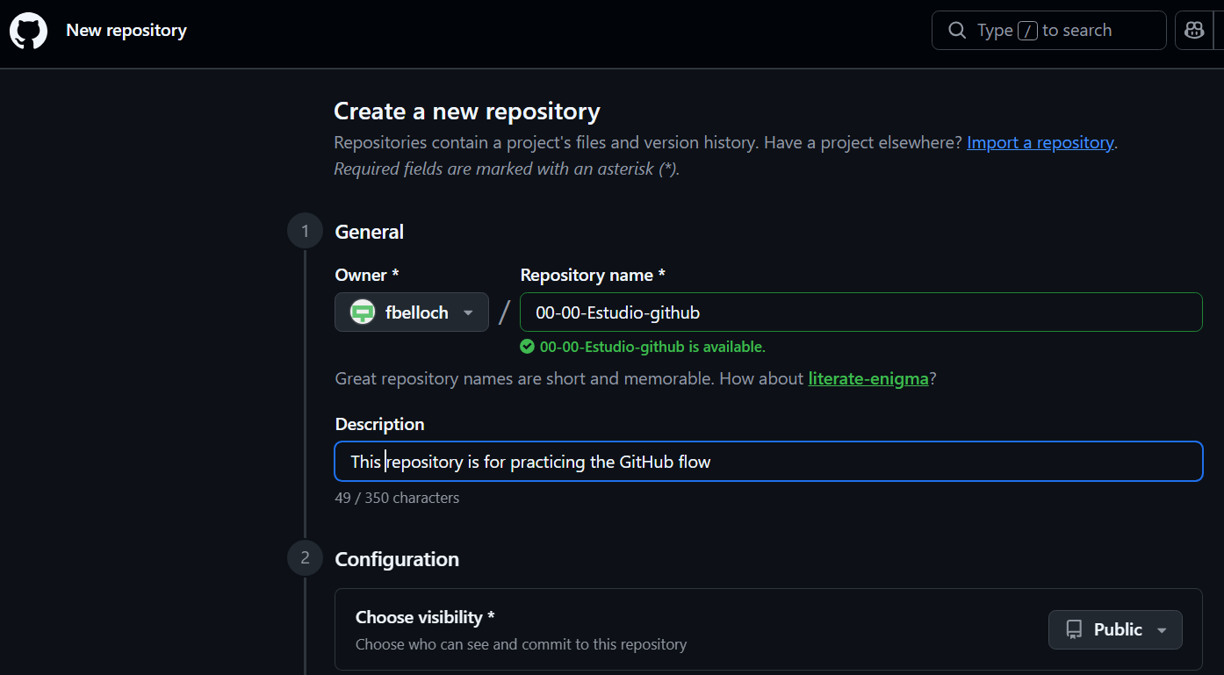
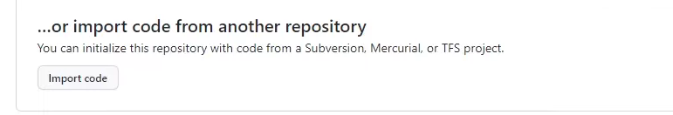

https://www.youtube.com/watch?v=44ziZ12rJwU&t=5s&pp=ygUPdHV0b3JpYWwgZ2l0aHVi
3. Hacer Setup del repository recién creado: 00-Estudio-github
Siguiendo la ruta resaltada en azul. Ejecutando comandos desde el terminal en vscode
1. En VSCODE crear el directorio con sus
archivos, que seria equivalente un
repositorio local: 00-Estudio-github
2. En git Hub web, PRESS NEW PROJECT, para crear el
repositorio (remoto) que estará relacionado con el directorio local
creado en el punto anterior en vscode
2.1.Completar los datos en la pagina de informacion el repositorio:
nombre: fbelloch/00-Estudio-github (no necesariamente igual al punto 1)
descripción, Publico/Private
PRESS Create repository
No siempre hay opción de importar código desde otro repository
3.1.Inicializar el repositorio ejecutando el comando get init
Asegurar que el terminal esté ubicado en el directorio
Asegurar que el directorio no esté vacio. Incluir un index.html

Slide 2
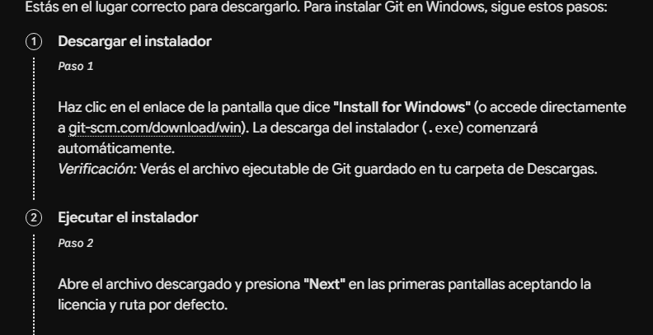
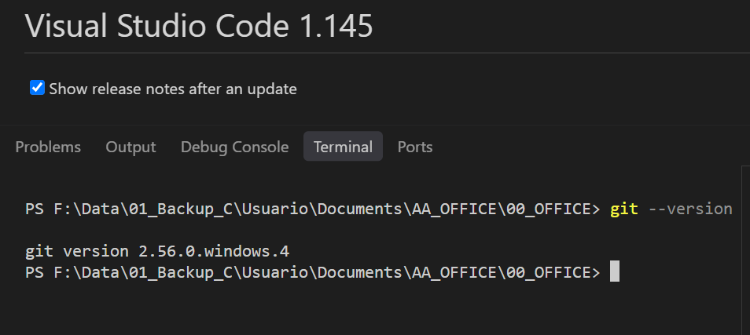
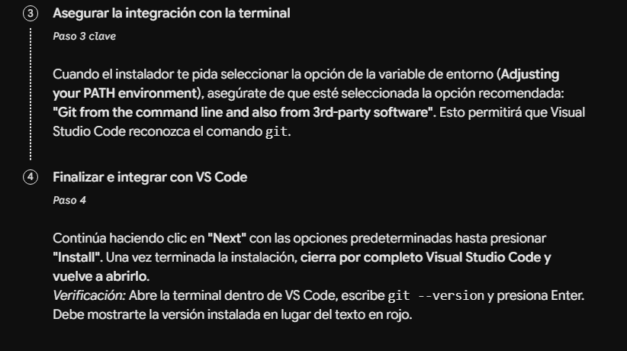
1.INSTALAR GIT EN WINDOWS
git-scm.com/download/win).

Slide 3
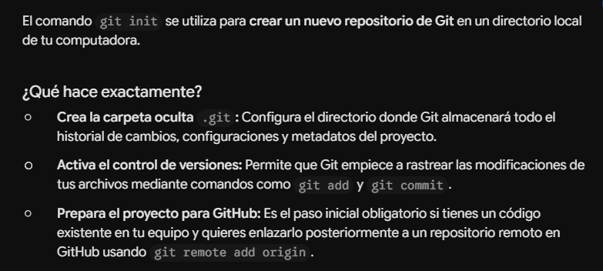
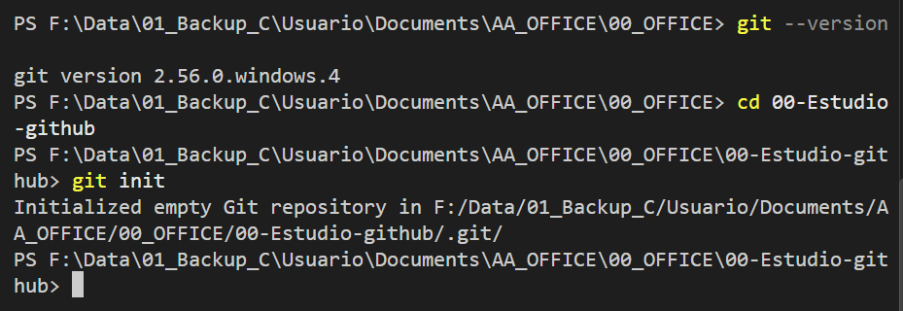
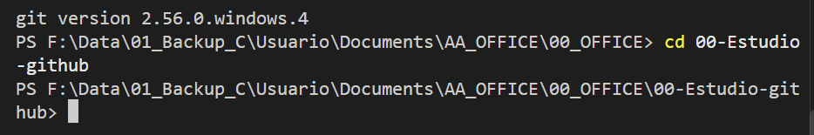

2.CREAR NUEVO REPOSITORIO DE GIT EN UN DIRECTORIO LOCAL DE LA PC
EN VSCODE ABRIR EL TERMINAL EN EL DIRECTORIO RAIZ DEL PROYECTO
COMANDO git init desde vscode (o terminal)
Inicializar el repositorio ejecutando el comando get init
Asegurar que el terminal esté ubicado en el directorio
Asegurar que el directorio no esté vacio. Incluir un index.html

Slide 4
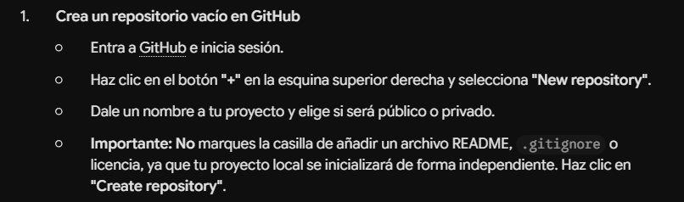
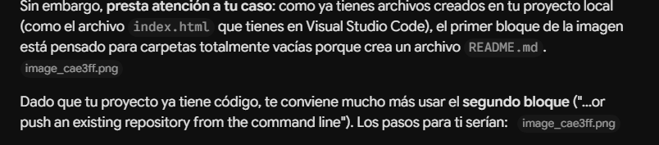

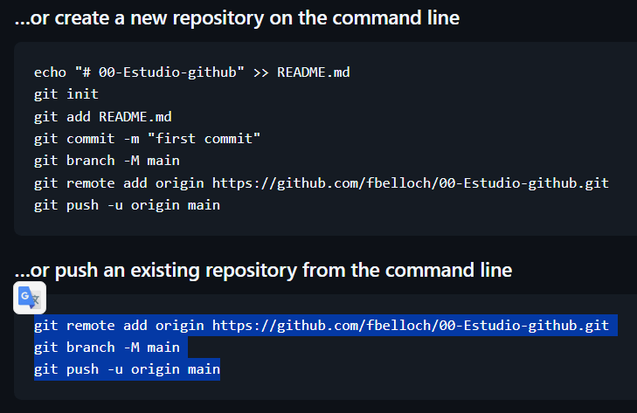
3.SUBIR REPOSITORIO LOCAL A GITHUB POR PRIMERA VEZ
(NO CONFUNDIR PROYECTO CON REPOSITORIO. 1RO SE CREO EL PROYECTO Y SE
CONFIGURA, PARA POSTERIORMENTE SUBIR LAS INSTANCIAS O REPOSITORIOS
Select el 2do. Grupo maracado en azul
Press Create repository
Select ka qra opcion resaltada en azul

Slide 5
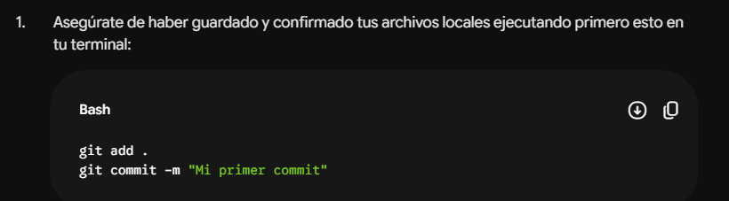
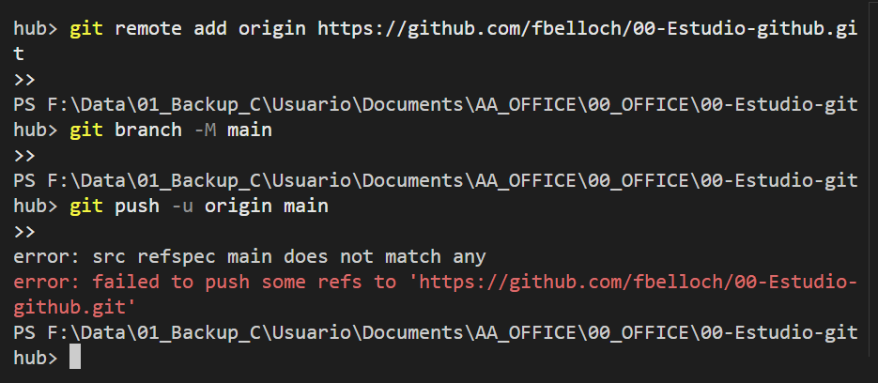
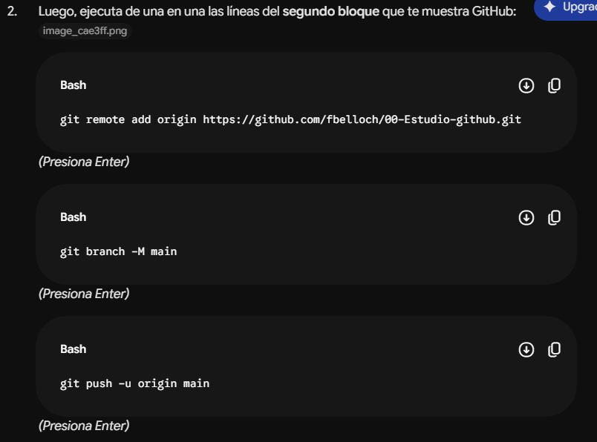
En VSCODE
git add .
git commit -m "Mi primer commit"
git remote add origin https://github.com/fbelloch/00-Estudio-github.git
git branch -M main
git push -u origin main

Slide 6
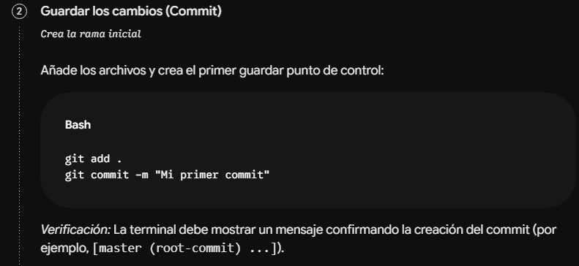
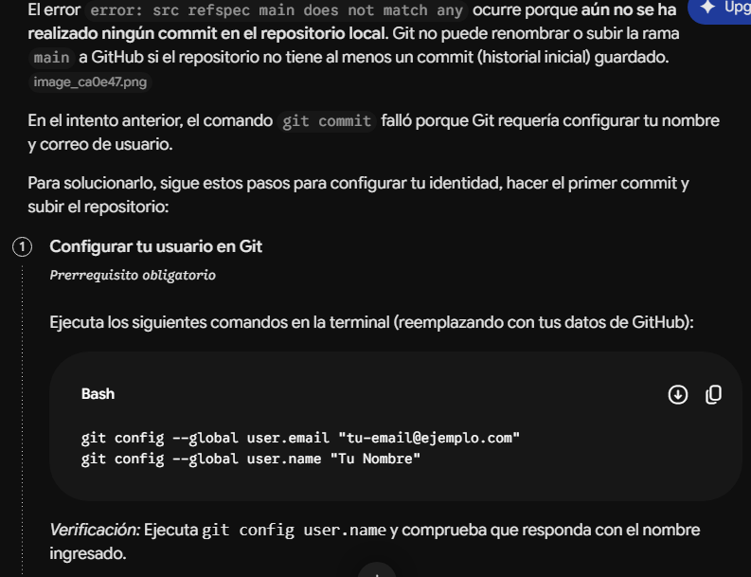
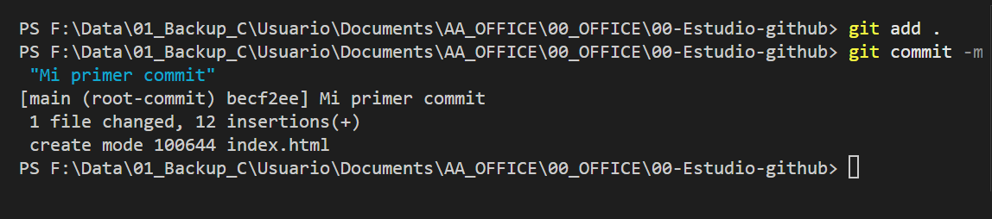
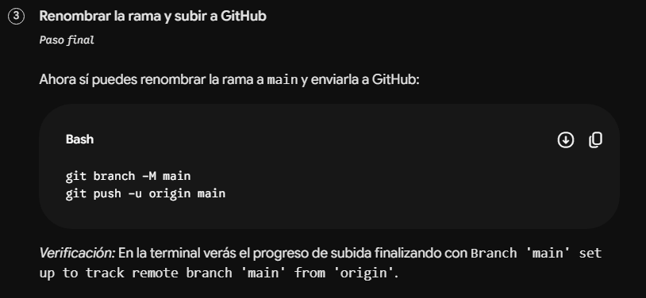
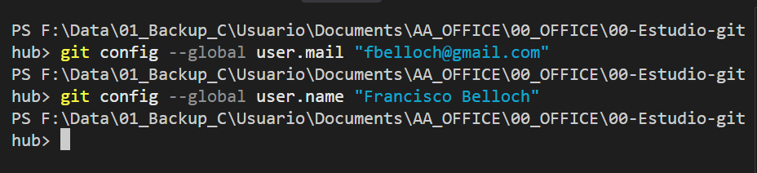
git config --global user.email "tu-email@ejemplo.com"
git config --global user.name "Tu Nombre"
git branch -M main

Slide 7
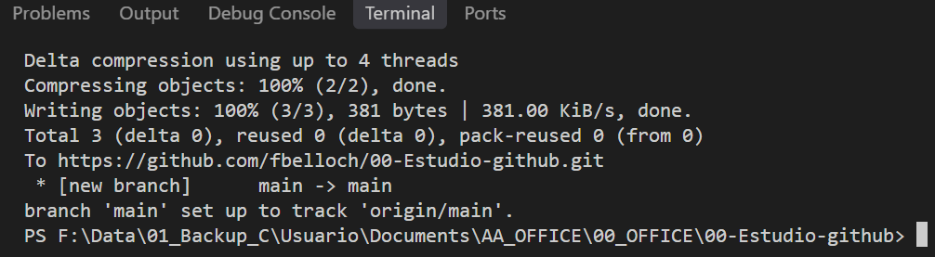

Slide 8

https://www.youtube.com/watch?v=y-an0v208A0&pp=ugUHEgVlbi1VUw%3D%3D

